Slide 1
Elanikkonnakaitse veebikoolitus
Mari Tikan
nõunik, Siseministeerium
13.11.2024

Slide 2
EKK veebikoolitus
EKK Tegevuskava 2.0 eesmärk: elanike teadlikkuse kasv
Oktoober-detsember 2024: SiM haldusala teeb koolitust
§ HOSis kohustus
veebruar 2024
aprill 2025
Kursus DA-s kättesaadav kõigile soovijatele, sh KOV
DA tehn.võimekus: kõrgkäideldavus
September 2024: veebikoolitus on valmis
Jaanuar-aprill 2025: Koolituse kutse teistele ministeeriumidele ja nende haldusalale
Veebikoolitusega tagame eesmärgi saavutamise:
aastaks 2027 on Eestis 25% elanikest kriisivalmid ja 40 % kriisiteadlikud
RIIK ON KRIISIS NII TUGEV, TUGEVAD ON TEMA INIMESED ehk tõstes elanike kriisivalmidust tõstame kogu riigi kriisivalmidust
Avalik sektor + ETKAd + ETOd moodustavad 10% meie elanikest
Soodsam, kui kontaktkoolitus:
- veebis on ühe osaleja maksumus alla 5 euro vs
kontaktsena võib see summa ulatuda kuni 90 euroni
Hästi valmistunud inimene saab kriisis panustada oma tööülesannete täitmisse, sest kodune olukord on läbimõeldud ja ettevalmistatud

Slide 3
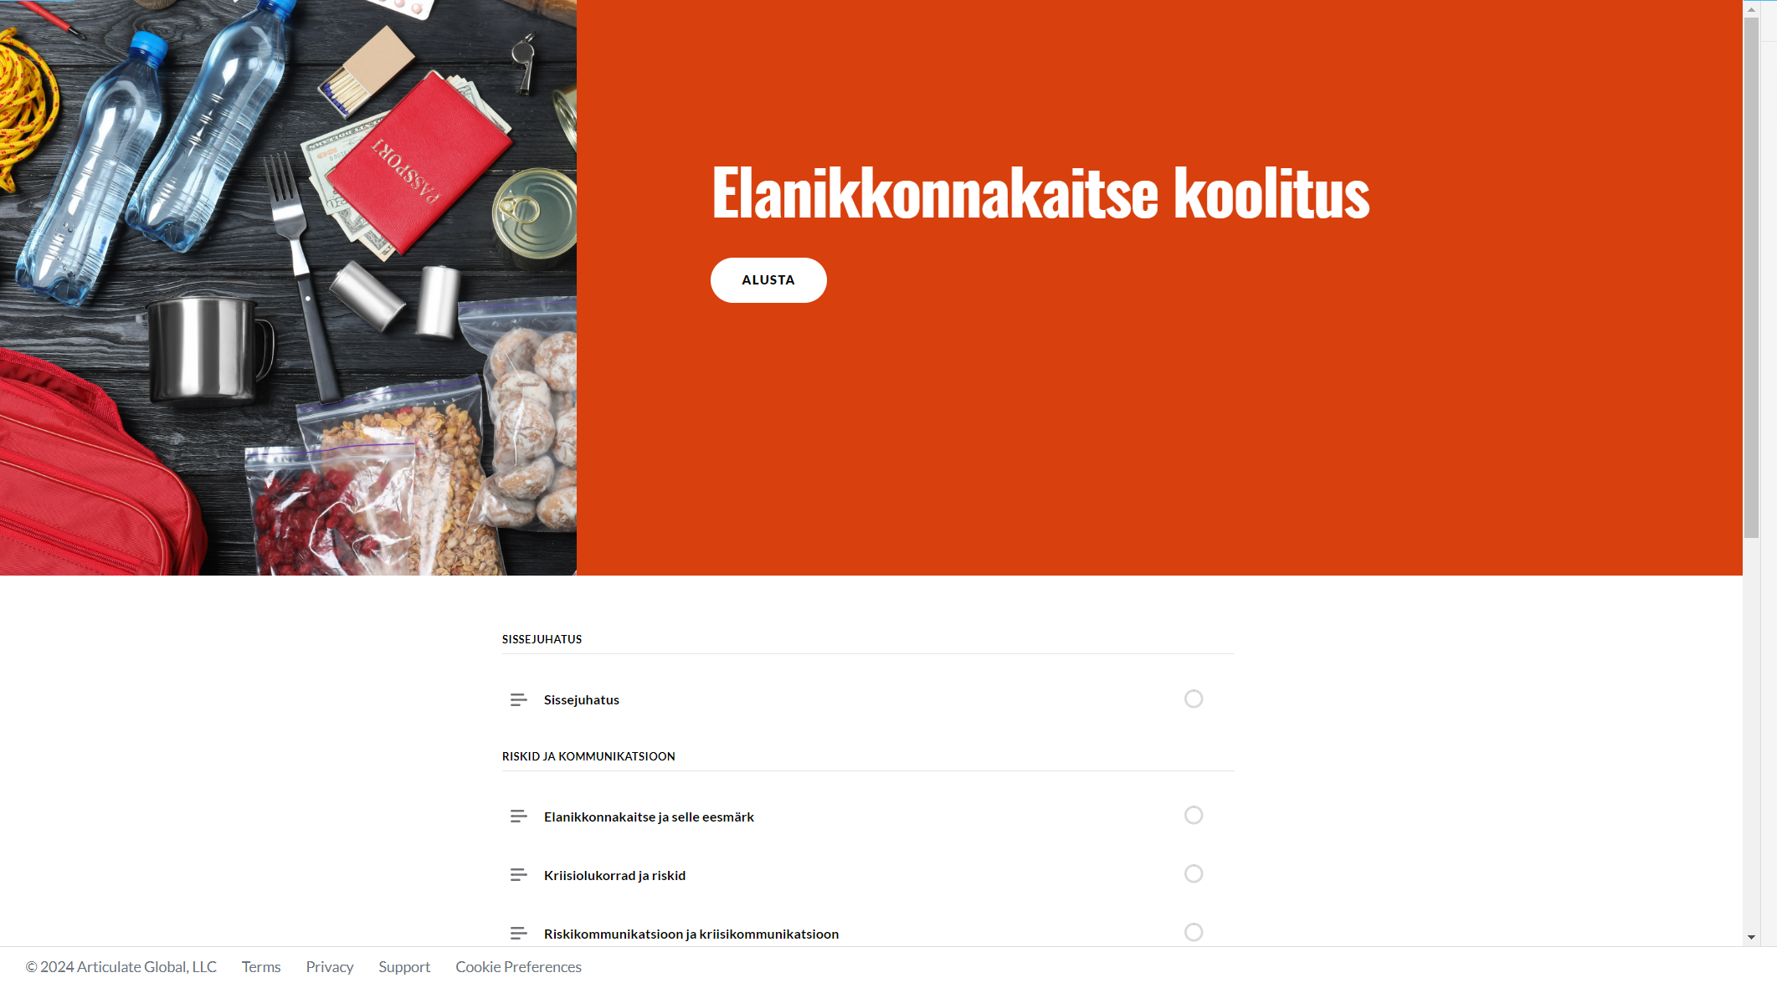
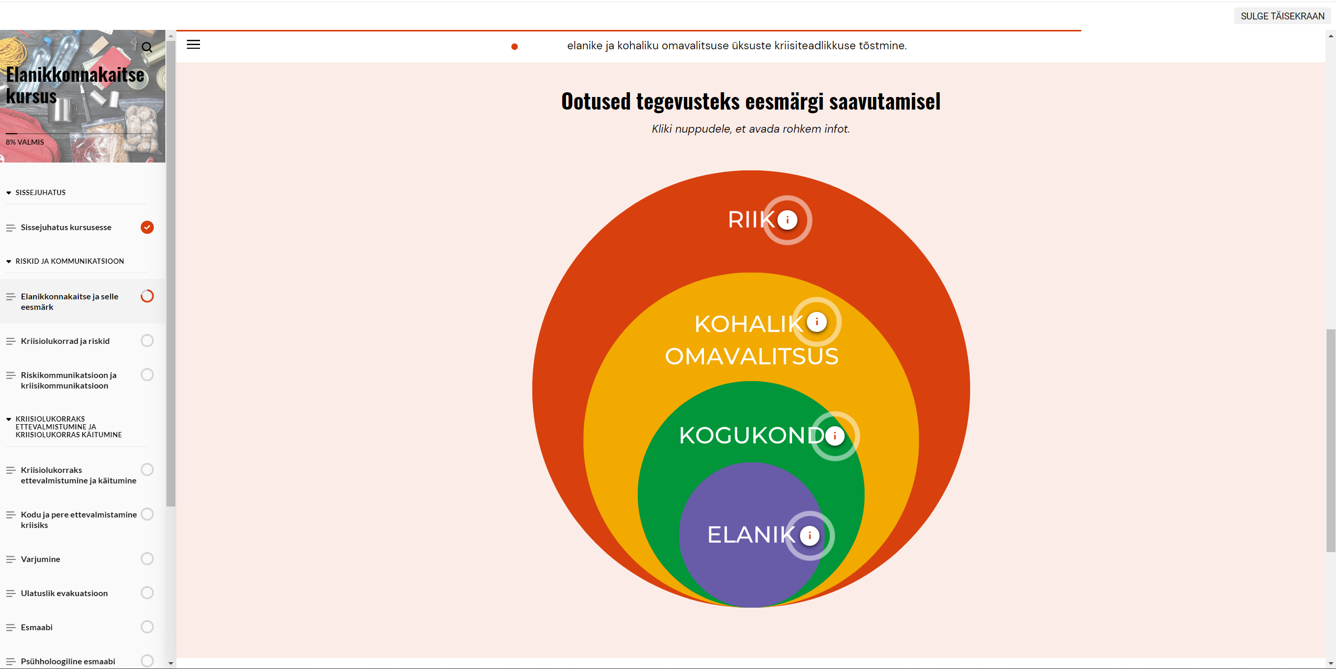
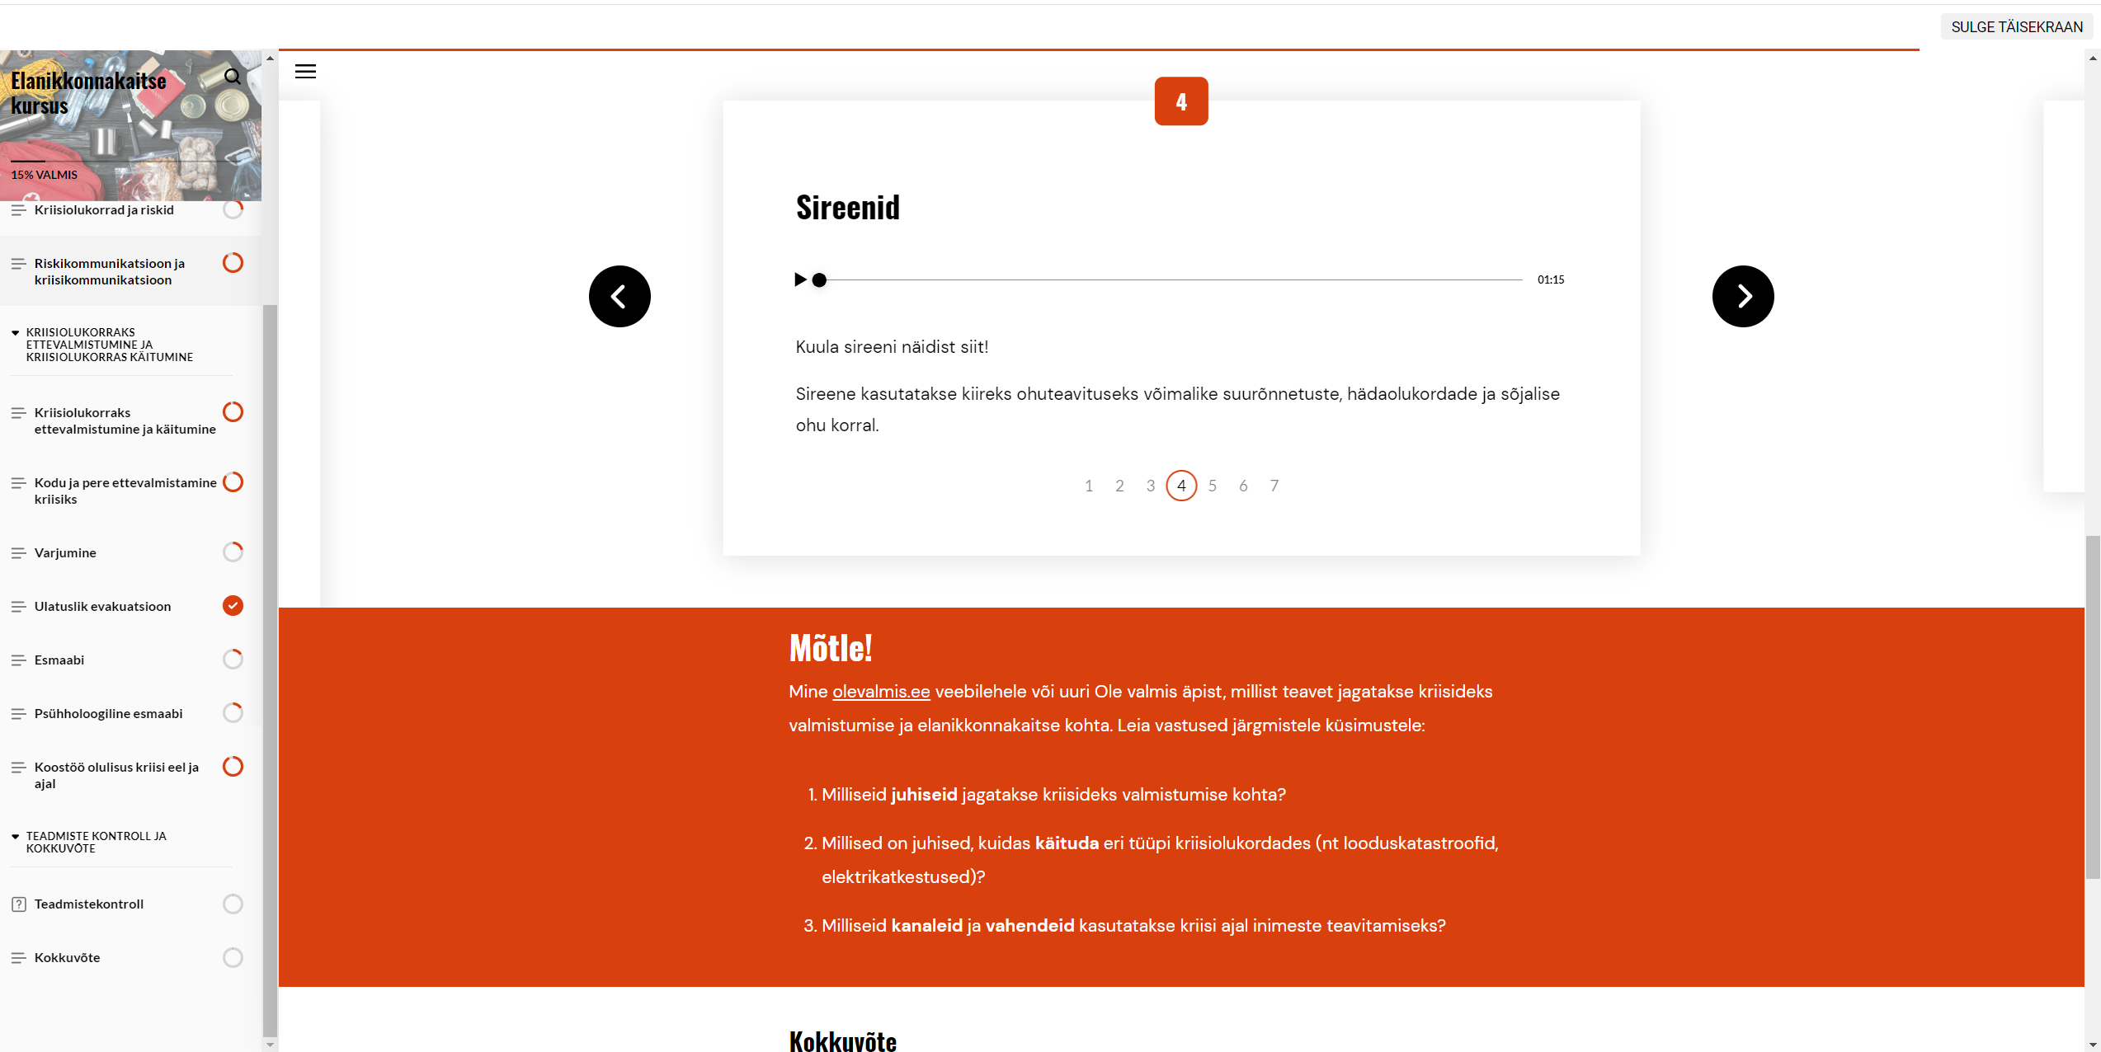
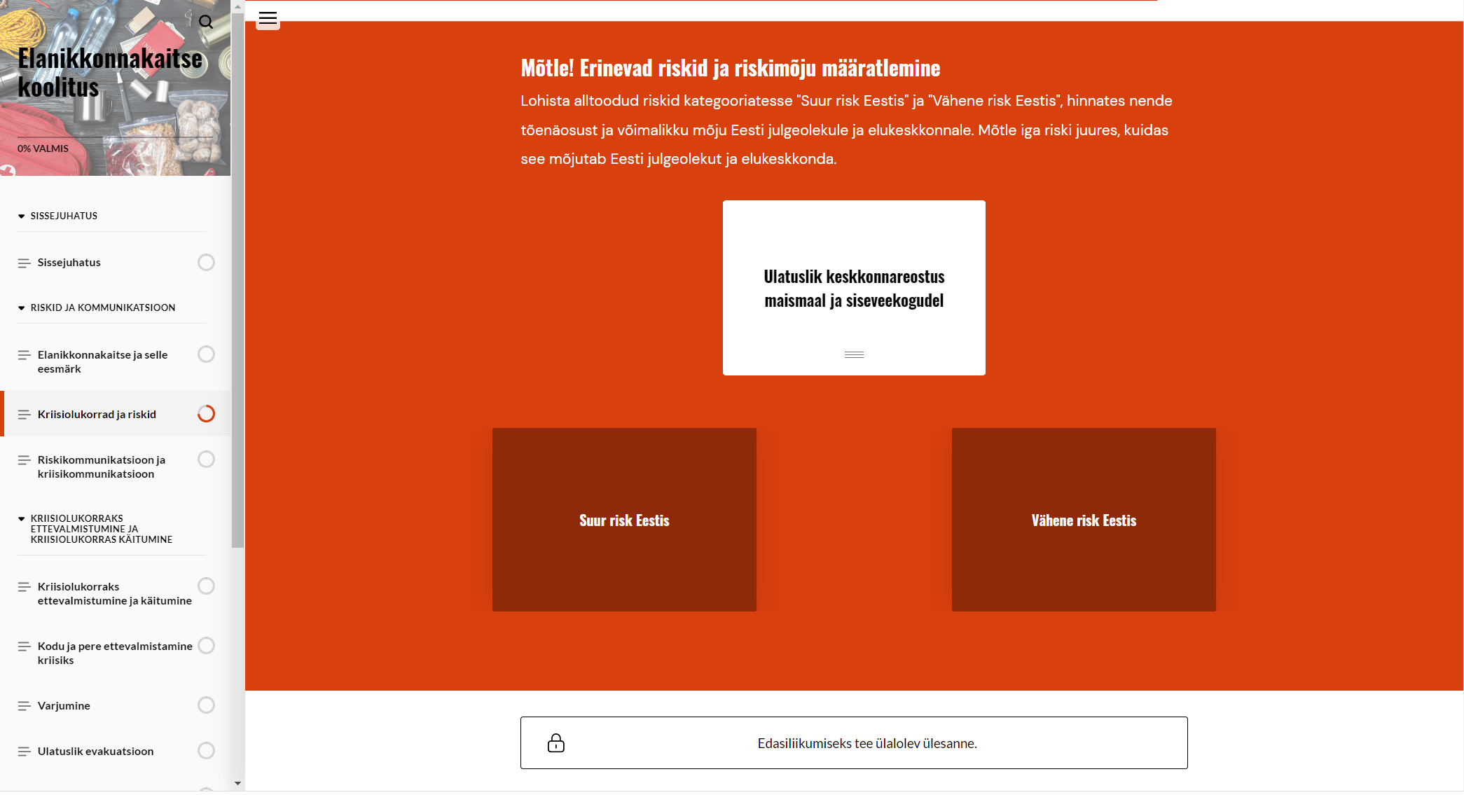
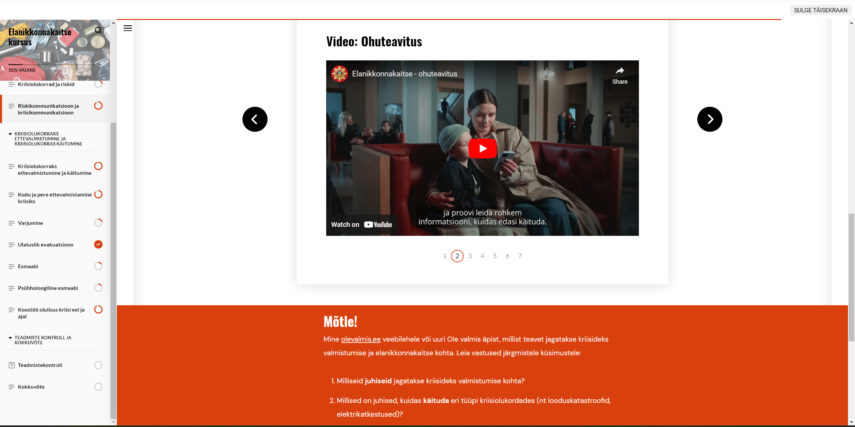
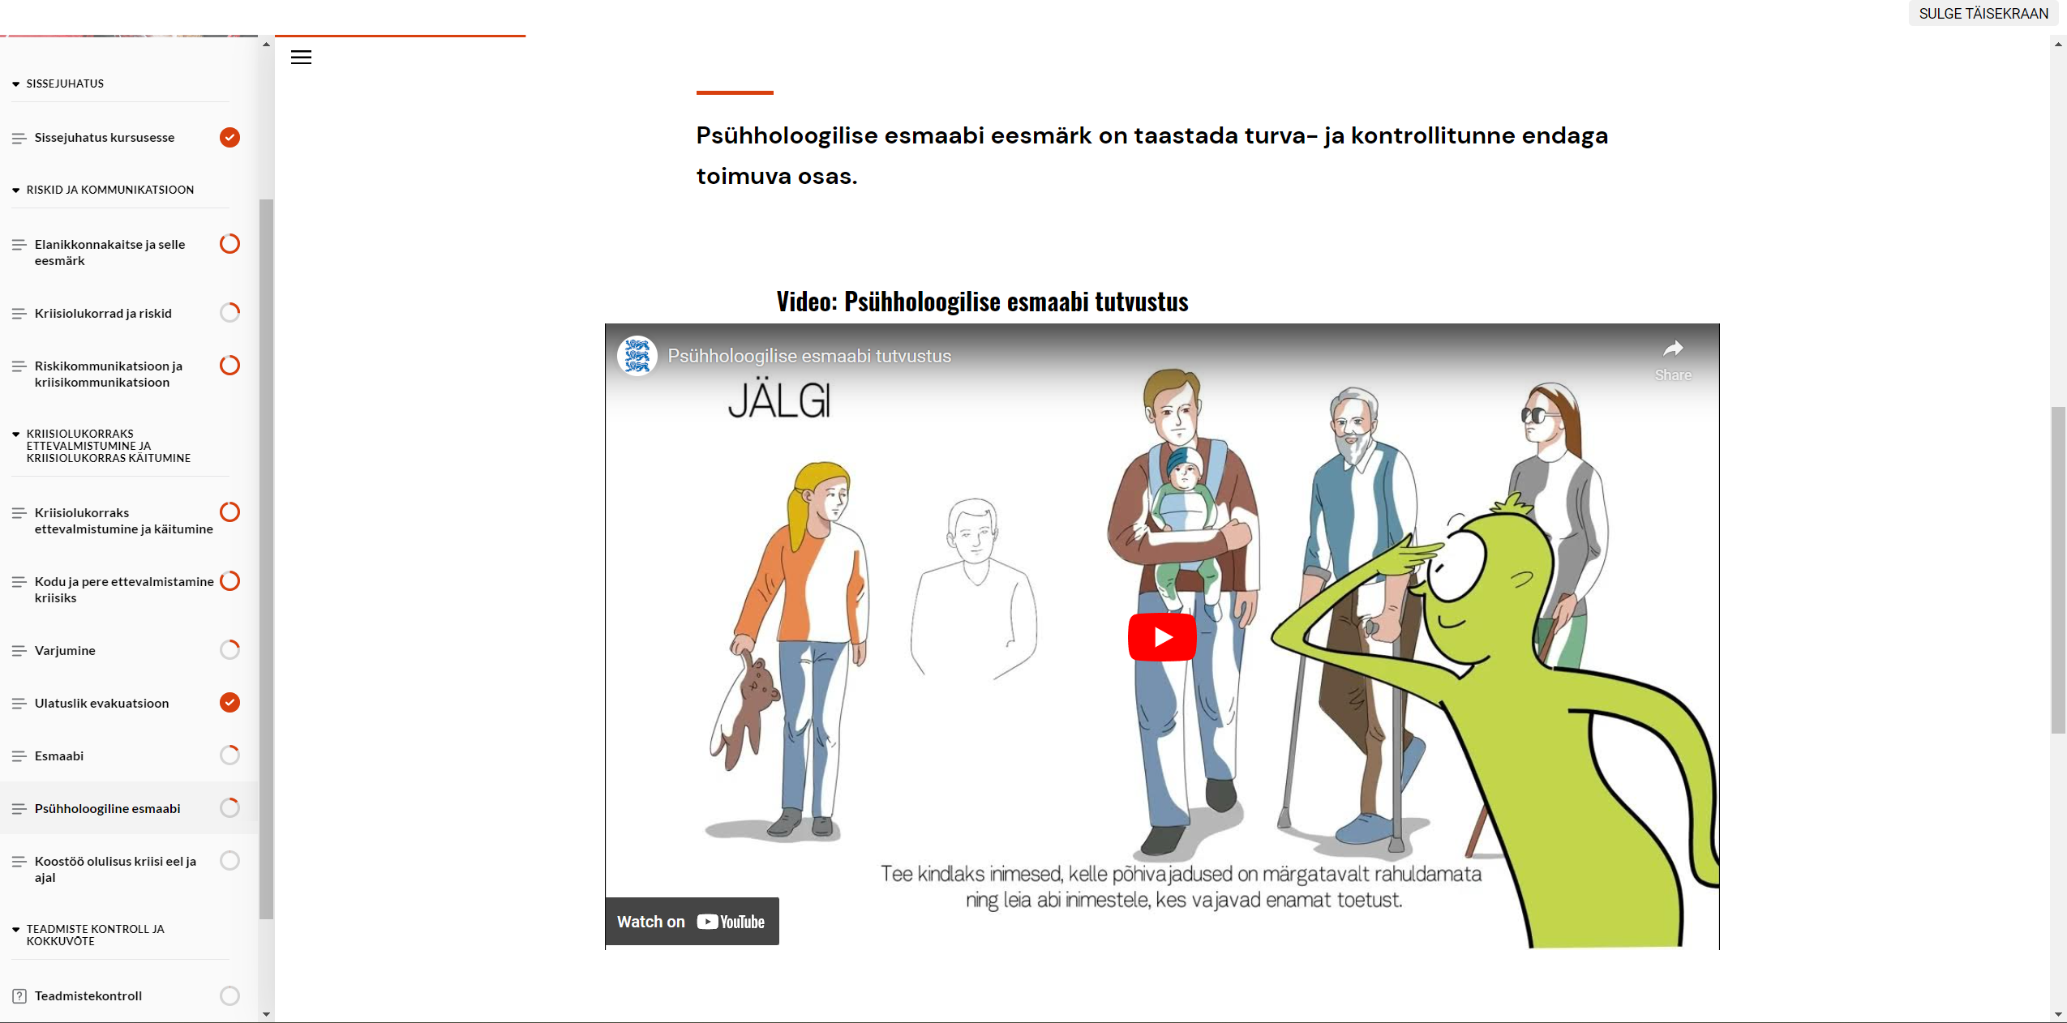

Slide 4
Võimalik õigusruumi muudatuse sõnastus ja konstruktsioon
HOS
§ 17¹. Elanikkonnakaitse koolitus
(1) Elanikkonnakaitse koolituse (edaspidi koolitus) eesmärk on suurendada inimese valmisolekut kriisis iseseisvalt toime tulla.
(2) Avaliku sektori asutus korraldab oma teenistujatele elanikkonnakaitse koolituse läbimise kord kahe aasta jooksul.
(3) Nõuded elanikkonnakaitse koolitusele ja koolituse läbiviijale kehtestab sisejulgeoleku tagamise eest vastutav minister määrusega.
Lisaks täiendatakse paragrahvi 38 lõiget 3 punktiga 7⁵ järgmises sõnastuses:
7⁵) korraldama oma töötajatele kord kahe aasta jooksul käesoleva seaduse §-s 17¹ sätestatud koolituse läbimise
MÄÄRUS „Nõuded elanikkonnakaitse koolitusele ja koolituse läbiviijale“, mis sätestab nõuded elanikkonnakaitse koolituse korraldusele, koolitusel käsitletavatele teemadele ja mahule ning koolituse läbiviijale.
https://digiriigiakadeemia.ee/course/view.php?id=171

Slide 5
Aitäh!
Mari Tikan
Siseministeerium

